Slide 1
자바스크립트(ES6)
- 자바스크립트의 정식 명칭은 ECMAScript
- 버전을 매길 때 ECMAScript의 글자를 따서 ES5, ES6, … 식으로 이름을 지음
- ES6는 2015년에 발표되었기 때문에 ECMAScript2015 또는 ES2015라고 부르기도 함
- 최신 버전은 ES15(ECMAScript2024)

Slide 2
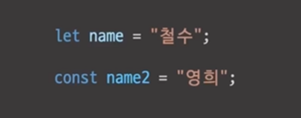
자바스크립트(ES6) – 변수 선언
- var, let, const
- var는 호이스팅 현상때문에 지양함
- let, const가 추가됨
let – 변하는 값
const – 변하지 않는 값

Slide 3
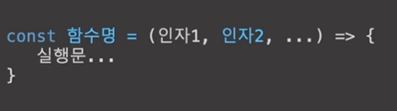
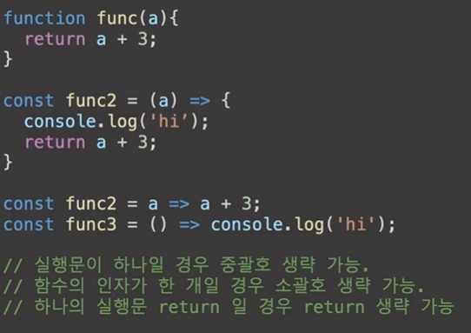
자바스크립트(ES6) – 함수(Arrow Function)

Slide 4
자바스크립트(ES6) – 변수 선언
- var, let, const
- var는 호이스팅 현상때문에 지양함
- let, const가 추가됨
let – 변하는 값
const – 변하지 않는 값

